Slide 1
Deckblatt
Lehrgang:
Truppführer
4. Fahrzeugkunde
4.1 Einteilung der Feuerwehrfahrzeuge /
Übersicht / Einsatzbereiche / Beladung

Slide 2
Begriffsbestimmung
Begriffsbestimmung
Feuerwehrfahrzeuge sind Kraftfahrzeuge zur Bekämpfung von Bränden,
zur Durchführung technischer Hilfeleistungen und / oder für Rettungsein-
sätze, die entsprechend dem vorgesehenen Verwendungszweck zur
Aufnahme
- der feuerwehrtechnischen Normbeladung und
zusätzlichen Beladung
- der Lösch- und sonstigen Einsatzmittel sowie
- der Besatzung
gestaltet sind.

Slide 3
Allgemeine Anforderungen und Begriffe
Allgemeine Anforderungen und Begriffe
Betriebsfertiges Fahrzeug (Fahrgestell)
einschl. Fahrer (75 kg) sowie alle fest
angebrachten Teile.
Leermasse:
Leermasse,
Feuerwehrtechnische Beladung,
Löschmittel,
Gesamtmasse:
Besatzung ohne Fahrer,
(je Person 90 kg incl. Schutzausrüstung)
Ausrüstung für Fahrer = 15 kg.
zulässige
Gesamtmasse:
Gesamtmasse,
Gewichtsreserve.

Slide 4
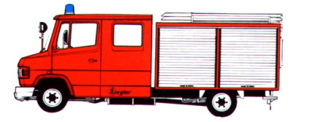
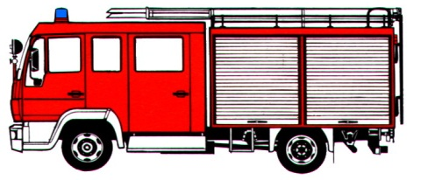
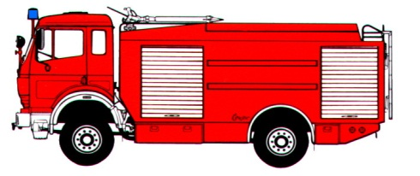
Kraftfahrzeug - Gewichtsklassen
Kraftfahrzeug - Gewichtsklassen nach DIN EN 1846-1
Gesamtmasse
> 2 t,
≤ 7,5 t
Leicht: L
Gesamtmasse
> 7,5 t,
≤ 14 t
Mittel: M
Gesamtmasse
> 14 t
Super: S

Slide 5
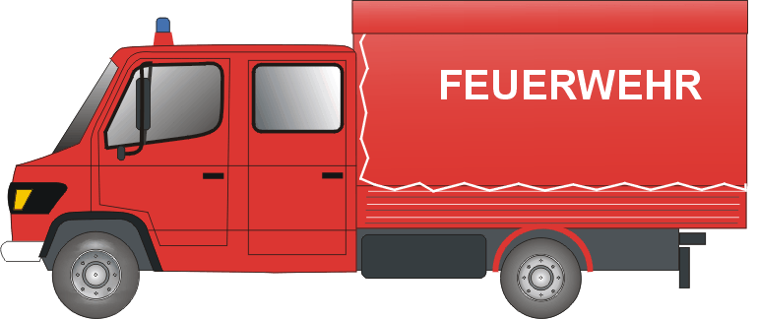
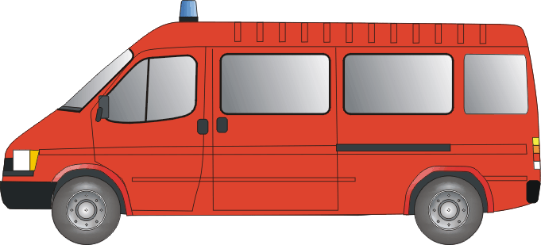
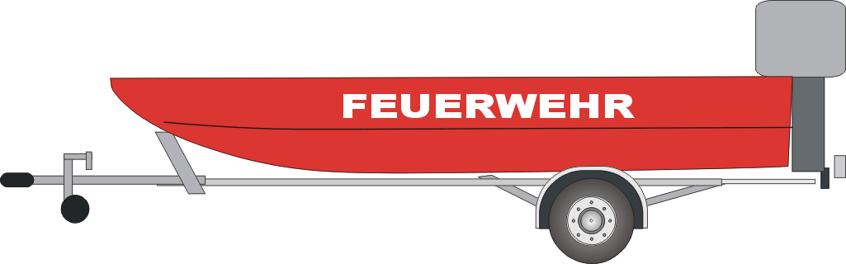
Fahrerlaubnisklassen B und BE
Fahrerlaubnisklassen
Klasse
Fahrzeuge und Kombinationen mit zulässiger
Gesamtmasse
Geltungs-
dauer
B
max.750 kg
max. 3500 kg
max. 3500 kg
unbefristet
BE
über 750 kg
max. 3500 kg
Masse - Anhänger > 750 kg
Masse - Anhänger ≤ als Masse - Fahrzeug
unbefristet

Slide 6

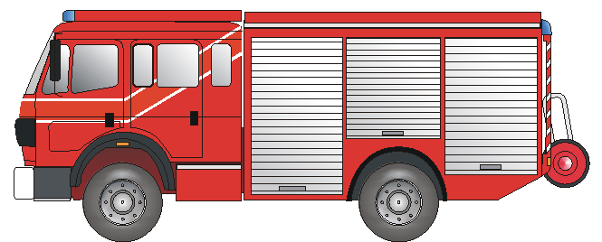
Fahrerlaubnisklassen C 1, CE
C1
max.750 kg
bis 50,
dann
5 Jahre
bis 7500 kg
bis 7500 kg
> 750 kg
C1E
bis 7500 kg
max. 12000 kg
C
max.750 kg
5 Jahre
CE
> 750 kg
5 Jahre

Slide 7
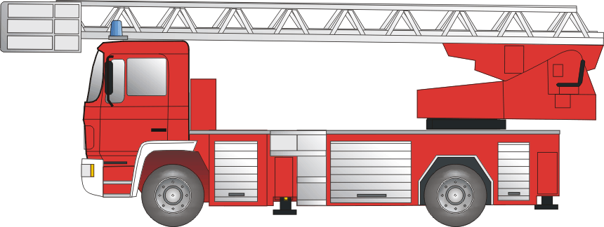
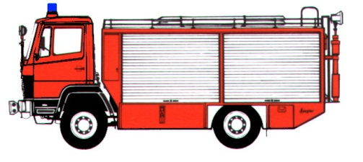
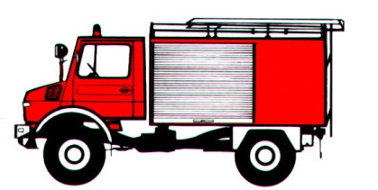
Kraftfahrzeug - Kategorien
Kraftfahrzeug - Kategorien
1
straßenfähig
zum Befahren befestigter
Straßen geeignet
zum Befahren aller Straßen
und bedingt für
Geländefahrten geeignet
2
geländefähig
zum Befahren aller Straßen
und für Geländefahrten
(Querfeldeinfahren) geeignet
3
geländegängig

Slide 8
Kraftfahrzeug - Gruppen
Kraftfahrzeug - Gruppen
Feuerlöschfahrzeug
- Löschfahrzeug
- Sonderlöschfahrzeug
Hubrettungsfahrzeug
- Drehleiter
- Teleskopgelenkmastfahrzeug
Rüst- und Gerätefahrzeug
Krankenkraftwagen der Feuerwehr
Gerätefahrzeug Gefahrgut
Einsatzleitfahrzeug
Mannschaftstransportfahrzeug
Nachschubfahrzeug
sonstiges spezielles Kraftfahrzeug

Slide 9
Löschfahrzeuge TSF-W, TSA usw.
Feuerlöschfahrzeuge
Löschfahrzeuge
Tragkraftspritzenfahrzeuge TSF - W
(Tragkraftspritzen - Anhänger) TSA
(Gerätewagen - Tragkraftspritze) GW - TS
(Kleinlöschfahrzeug) KLF
(Hilfeleistungs)Löschgruppenfahrzeuge (H)LF
Tanklöschfahrzeuge TLF
Löschfahrzeuge sind Feuerwehrfahrzeuge, die mit einer Feuerlöschpumpe
und im Regelfall mit einem Wasserbehälter und anderen zusätzlichen
Geräten für die Brandbekämpfung ausgerüstet sind.

Slide 10
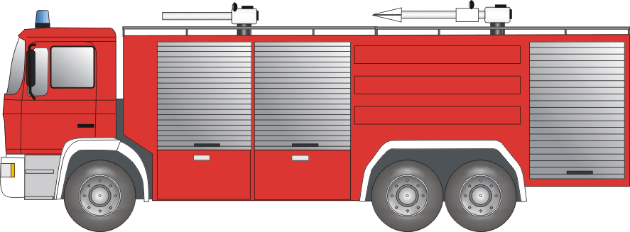
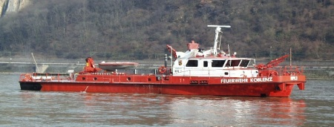
Sonderlöschfahrzeuge
Feuerlöschfahrzeuge
Sonderlöschfahrzeuge
Löschfahrzeug für Werkfeuerwehr
Hilfeleistungslöschboot HLB
Auf spezielle Anforderung hergestellte Fahrzeuge
z.B. in der chemischen Industrie (außerhalb der Norm)
Sonderlöschfahrzeuge sind Feuerwehrfahrzeuge
mit für die Brandbekämpfung spezieller Ausrüstung mit oder ohne speziellem Löschmittel.

Slide 11
Löschfahrzeuge in Rheinland-Pfalz
Feuerlöschfahrzeuge
Löschfahrzeuge in Rheinland-Pfalz, Übersicht nach aktueller Normung
oder nach Richtlinien Rheinland-Pfalz
Tragkraftspritzenfahrzeuge
TSF
TSF - W
KLF
GW - TS
Löschgruppenfahrzeuge
MLF
(H)LF 10
LF-KatS
(H)LF 20
Tanklöschfahrzeuge
TLF 2000
TLF 3000
TLF 4000

Slide 12
Hubrettungsfahrzeuge / Drehleiter
Hubrettungsfahrzeuge
Hubrettungsfahrzeuge sind Feuerwehrfahrzeuge
ausgerüstet mit einer Drehleiter oder einer Hubarbeitsbühne
Drehleiter
DLA(K) 12-9, 18-12, 23-12
Hinweis: A = Automatik
Drehleitern sind Feuerwehrfahrzeuge mit einer ausschiebbaren Konstruktion
oder einem ausschiebbaren Aufbau in Form einer Leiter mit oder ohne
Rettungskorb. Sie sind auf dem Untergestell schwenkbar montiert.

Slide 13
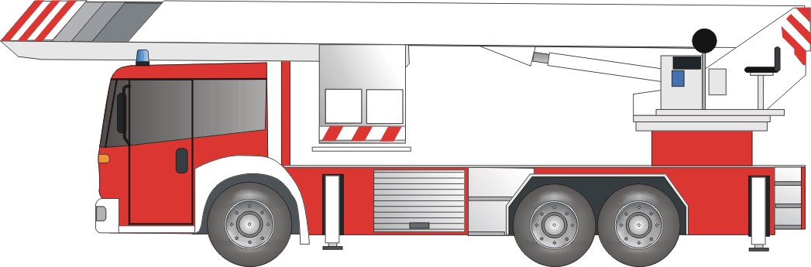
Teleskopgelenkmastfahrzeug
Teleskopgelenkmastfahrzeug
TGM 18-12, 23-12
Hubarbeitsbühnen sind Feuerwehrfahrzeuge mit einer ausschiebbaren Konstruktion oder einem ausschiebbaren Aufbau mit Rettungskorb bestehend aus einem oder mehreren starren oder teleskopierbaren, gelenkartigen Mechanismen oder einer Kombination dieser Möglichkeiten in Form von Auslegern und / oder Leitern. Die Hubeinrichtung darf schwenkbar auf dem Untergestell montiert sein.

Slide 14
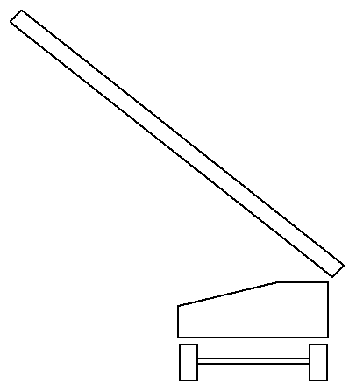
Normbezeichnung einer DLA(K)
Normbezeichnung einer Drehleiter
DLA(K) 23/12
Drehleiter
Automatik
Rettungskorb
23 Meter
Nennrettungshöhe
Nennausladung
12 Meter

Slide 15
Einsatzmöglichkeiten von Hubrettungsfahrzeugen/ Beladung
Einsatzmöglichkeiten von Hubrettungsfahrzeugen
zur Rettung von Menschen aus Notlagen
zur Durchführung technischer Hilfeleistungen und zur Brand-
bekämpfung.
Wesentliche Teile der feuerwehrtechnischen Beladung
Schläuche, Armaturen und
Zubehör:
Druckschläuche B u. C
allerlei Armaturen u.a.
Beleuchtungs-, Signalgerät:
Handscheinwerfer
Warndreieck, Warnflaggen u.a.
Handwerkszeug:
Werkzeugkasten
Holzaxt, Bügelsäge, Spaten u.a.
Arbeitsgerät:
Motorkettensäge u.a.

Slide 16
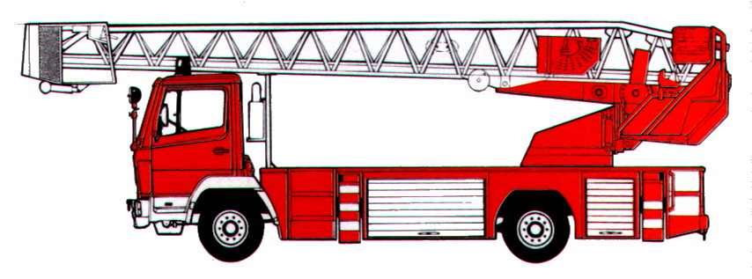
Bezeichnungen an der DLA(K)
Bezeichnungen an der DLA(K)
Stülpkorb
Hubrettungs-
satz,
Hubrettungs-
ausleger
Benutzungsfeld-
Anzeige
Hauptsteuer-
stand
stehend
Rettungskorb
hängend
Podium
Fahrerhaus
Aufrichtrahmen
Fahrgestell,
Aufbau
Drehgestell
Abstützung

Slide 17

Rüst- und Gerätefahrzeuge
Rüst- und Gerätefahrzeuge
Rüstwagen
RW
Ein Rüstwagen ist ein Feuerwehrfahrzeug, das z.B. für die Durchführung
technischer Hilfeleistungseinsätze ausgerüstet ist:
- Suchen und Retten von Personen
- Beseitigung von Unfallfolgen
- gewaltsames Öffnen von Türen
- Tierrettung.

Slide 18

Einsatzmöglichkeiten eines RW
Einsatzmöglichkeiten eines RW
Umfangreiche technische Beladung zur Hilfeleistung
Besatzung
1/2
Lichtmast
Maschinelle
Zugeinrichtung
50kN ( 80kN)
Fest eingebauter
und tragbarer
Stromerzeuger
Vierrad-
Feststellbremse
Hydraulische Rettungsgeräte:
Spreizgerät
Schneidgerät
Allrad-Fahrgestell
Kategorie 2
Gewichtsklasse M

Slide 19
Wesentliche Beladung des RW
Wesentliche Teile der feuerwehrtechnischen Beladung des RW
Hydraulikgeräte:
Spreiz- und Schneidgeräte
Rettungszylinder
Hebesätze
Büffelheber / Winden
Pneumatisch
arbeitende Geräte:
Luftheber
Power-Bag
Sonstige Geräte und Einsatzmittel:
Verkehrswarngerät
Mehrzweckzug
Motorkettensäge
Motortrennschleifer
Ab- bzw. Aufseilgerät
Gerätesatz Absturzsicherung
Multifunktionsleiter
Rettungs- bzw. Arbeitsplattform
Türöffnungswerkzeug
Umfangreiches Handwerkzeug
Elektrogeräte:
Stromerzeugeraggregat
Handkreissäge
Säbelsäge
Winkelschleifer
Bohrhammer
Lüftungsgeräte
Plasma - Schneidgerät
Tauchpumpe

Slide 20
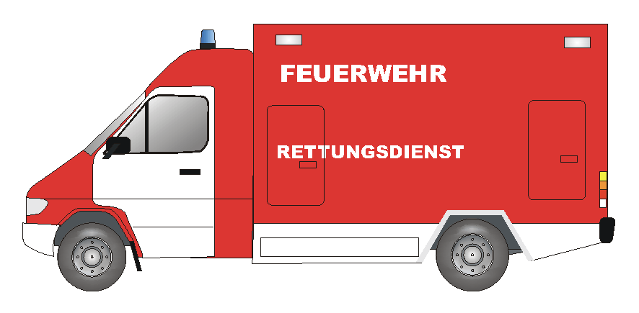

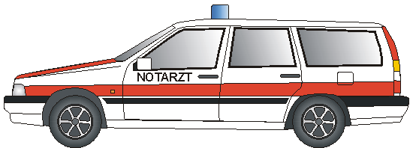
Krankenkraftwagen der Feuerwehr
Krankenkraftwagen der Feuerwehr
KTW
RTW, NAW
NEF
Ein Krankenkraftwagen der Feuerwehr ist ein Kraftfahrzeug, das von Feuerwehrpersonal betrieben wird und für die Versorgung und den Transport von Patienten konstruiert ist. Es darf auch andere Einrichtungen für den speziellen Gebrauch durch die Feuerwehr einschließen.

Slide 21
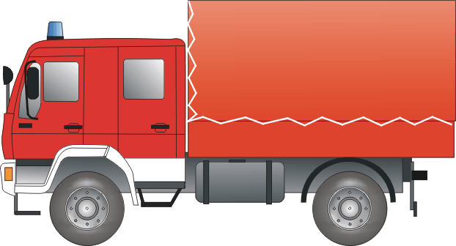
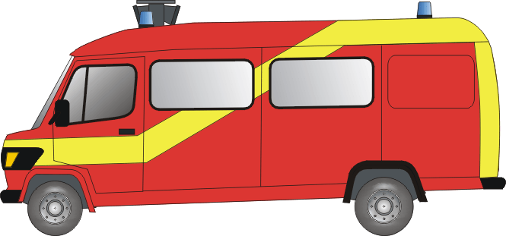
Gerätefahrzeug - Gefahrgut
Gerätefahrzeug Gefahrgut
GW-G (RP), GW-G
GW-Dekon, Dekon-P
GW-Mess, ABC-Erk
ehemals: GW-G 1, GW-G 2,
GW-G 3
ehemals: Mef-G (RP)
Ein Gerätefahrzeug-Gefahrgut ist ein Feuerwehrfahrzeug mit einer Ausrüstung zum Schutz von Eigentum und zur Begrenzung
von Schäden für die Umwelt, z.B. bei:
Gefahr einer Umweltverschmutzung
chemischer Gefahr
Gefahr durch radiaktive Stoffe
biologischer Gefahr
Bergung.

Slide 22
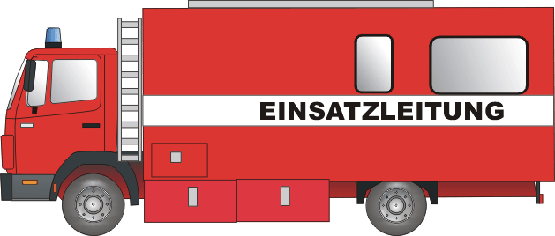
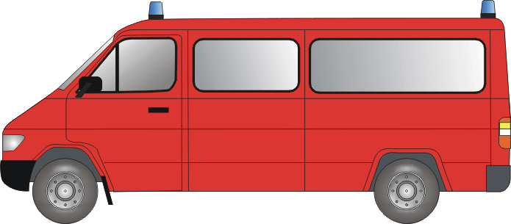
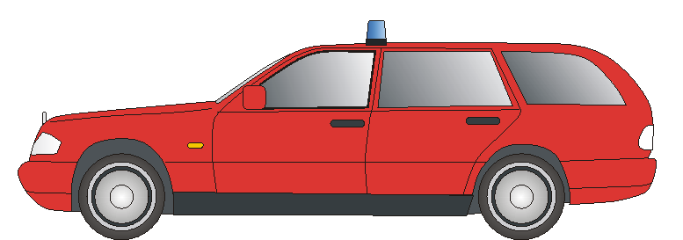
Einsatzleitfahrzeuge
Einsatzleitfahrzeuge
KdoW
ELW 1
ELW 2
Ein Einsatzleitfahrzeug ist ein Feuerwehrfahrzeug ausgestattet mit Kommunikationsmitteln und anderer Ausrüstung zur Führung taktischer Einheiten.

Slide 23
Mannschaftstransportfahrzeuge
Mannschaftstransportfahrzeuge
MTF (RP)
Ein Mannschaftstransportfahrzeug ist ein Feuerwehrfahrzeug geeignet zur Beförderung von Feuerwehrpersonal und dessen persönlicher Ausrüstung.

Slide 24
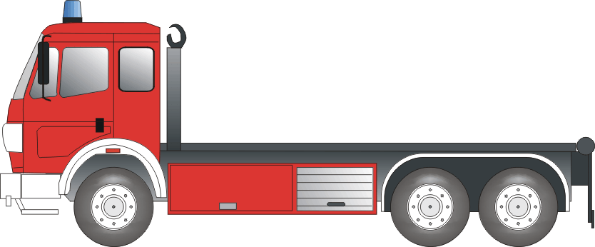
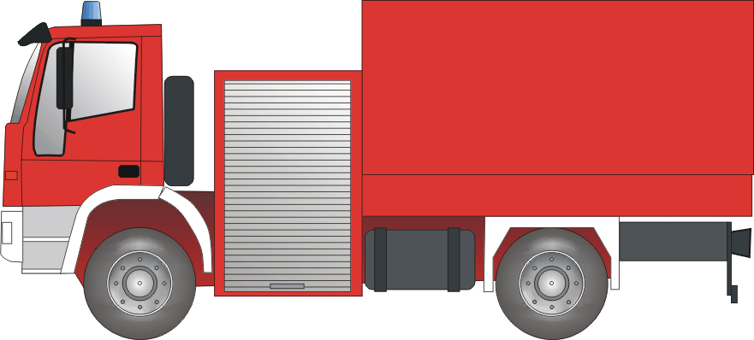
Nachschubfahrzeuge
Nachschubfahrzeuge
MZF 1, MZF 2,
MZF 3, (MTF-L)
SW-KatS
WLF
Katastrophenschutz
Ein Nachschubfahrzeug ist ein Feuerwehrfahrzeug zur Beförderung von Ausrüstung, Löschmitteln und sonstigen Gütern zur Versorgung einer eingesetzten Einheit.

Slide 25

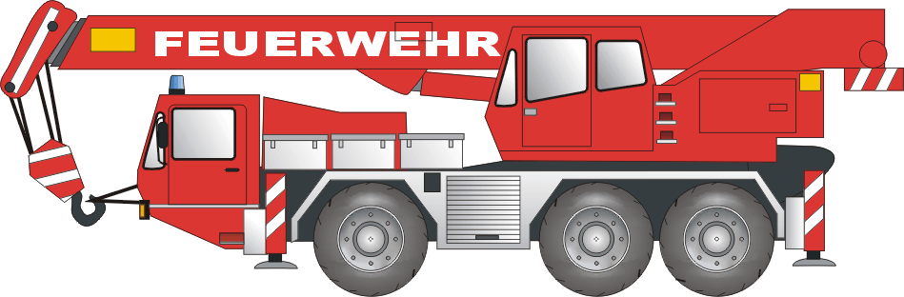
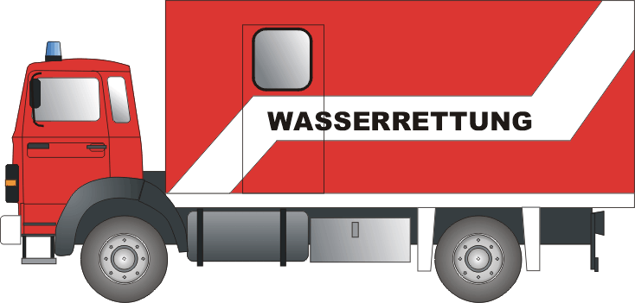
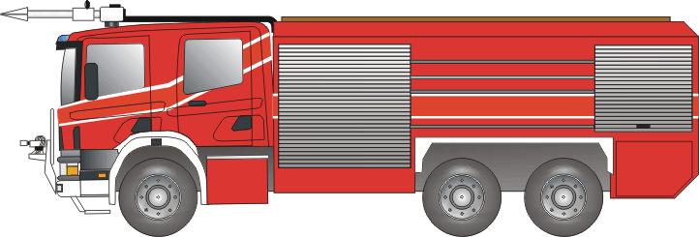
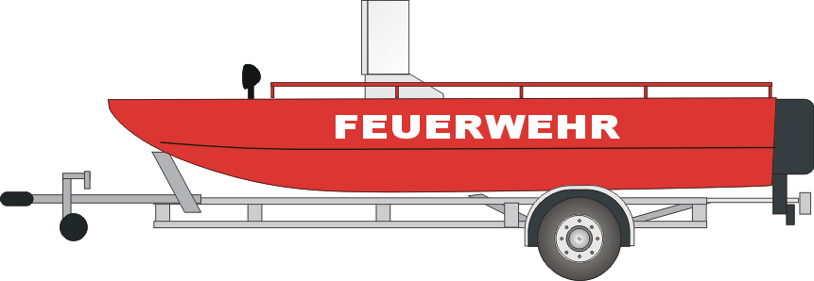
Sonstige spezielle Kraftfahrzeuge
Sonstige spezielle Kraftfahrzeuge
HLB
FwK
GW-W
RTB
FLF
MZB
Feuerwehrfahrzeuge konstruiert für Sonder- und Spezialaufgaben, z.B.:
- Einsatz im Zusammenhang mit Luftfahrzeugen
- Einsatz auf oder unter Wasser
- Einsatz im Zusammenhang mit Schienenfahrzeugen.

